Slide 1
Η Κβαντική Θεωρία & η Θέση Forman
Θόδωρος Αραμπατζής & Κώστας Ταμπάκης
12/12/2023

Slide 2
Outline
Η έννοια της κρίσης στην ΙΦΕ: Thomas Kuhn
Η κβαντική επανάσταση
Ποιος είναι ο Paul Forman;
Η θέση Forman
Η μεθοδολογία και οι πηγές του Forman
Η κριτική πρόσληψη της θέσης Forman

Slide 4
Το μοντέλο ανάπτυξης της επιστήμης στη Δομή
Παράδειγμα
Κανονική επιστήμη
Ανωμαλίες
Κρίση
Ιδιόρρυθμη επιστήμη
Επιστημονική επανάσταση
Κεφάλαιο 7: «Οι κρίσεις και η ανάδυση των επιστημονικών θεωριών»
«Η εμφάνιση νέων θεωριών, επειδή απαιτεί καταστροφή Παραδειγμάτων σε μεγάλη κλίμακα και εκτεταμένες τροποποιήσεις στα προβλήματα και τις τεχνικές της φυσιολογικής επιστήμης, έρχεται κατά κανόνα μετά από μια περίοδο έκδηλης επαγγελματικής αβεβαιότητας. Όπως είναι φυσικό, αυτή η αβεβαιότητα προκαλείται από τη συνεχιζόμενη αδυναμία να βρεθεί μια ικανοποιητική λύση στους γρίφους της φυσιολογικής επιστήμης» (σ. 139).

Slide 5
«το νέο Παράδειγμα ή μια επαρκής υπόδειξη πού επιτρέπει μια μελλοντική αναδιάρθρωση, εμφανίζεται ξαφνικά, μερικές φορές στη μέση της νύχτας, στο μυαλό ενός επιστήμονα βαθιά βυθισμένου στην κρίση» (Κουν, Δομή, σελ. 165).

Slide 6
«Ο κλονισμός της φυσιολογικής δραστηριότητας επίλυσης γρίφων δεν αποτελεί, βέβαια, το μοναδικό συστατικό της αστρονομικής κρίσης πού αντιμετώπισε ό Κοπέρνικος. Μια εκτεταμένη εξέταση θα έπρεπε ακόμη να συζητήσει την κοινωνική πίεση για μια μεταρρύθμιση του ημερολογίου, μια πίεση που έκανε ιδιαίτερα επείγον το πρόβλημα της μετάπτωσης των ισημεριών. Επιπλέον, μια πλήρης πραγμάτευση θα έπρεπε να λάβει υπόψη της τη μεσαιωνική κριτική στον Αριστοτέλη, την άνοδο του Νεοπλατωνισμού της Αναγέννησης και άλλα σημαντικά ιστορικά στοιχεία. Όμως ο κλονισμός της τεχνικής δραστηριότητας θα παρέμενε πάλι ό πυρήνας της κρίσης. Σε μια ώριμη επιστήμη — και η αστρονομία είχε γίνει ώριμη από την αρχαιότητα — οι εξωτερικοί παράγοντες, όπως αυτοί πού αναφέραμε, είναι ουσιαστικοί κυρίως για τον προσδιορισμό της χρονικής στιγμής του κλονισμού, για την ευκολία με την οποία θα αναγνωριστεί και για την περιοχή στην οποία θα πρωτοεμφανιστεί (περιοχή όπου έχει ακριβώς δοθεί ιδιαίτερη προσοχή)» (Κουν, Δομή, σελ. 141).

Slide 7
Η κβαντική επανάσταση
«Η ιστορία της επιστήμης, κατά την άποψη μου, δεν παρέχει κανένα εξίσου σαφές, λεπτομερές, και πειστικό παράδειγμα του δημιουργικού ρόλου της … κρίσης» (Kuhn, “Reflections on my critics,” 1970, σ. 258).

Slide 8
Η κβαντική επανάσταση
Η διαμόρφωση της κβαντικής θεωρίας, 1900-1927
(Α)συνέχεια και (απόρριψη της) αιτιότητα(ς)
Η ασυνέχεια της ενέργειας
Η μελέτη της δομής του ατόμου

Slide 9
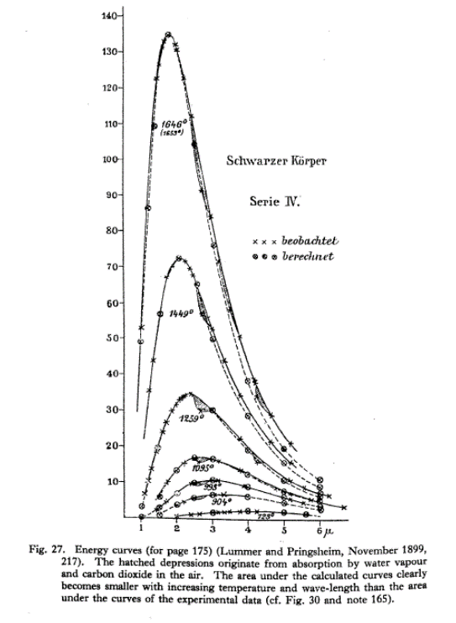
Η ακτινοβολία του μέλανος σώματος και οι απαρχές της κβαντικής ασυνέχειας
Max Planck, 1858-1947
Η κβάντωση της ενέργειας, ε= hν

Slide 10
Η θέση του Kuhn για τις απαρχές της κβαντικής ασυνέχειας

Slide 12
Η κβαντική θεωρία του ατόμου
Niels Bohr, 1885-1962
Arnold Sommerfeld, 1868-1951

Slide 13
Bohr 1913 Οι στάσιμες καταστάσεις του ατόμου
h ν = W_{n} - W_{m}

Slide 14
Η «ελεύθερη βούληση» του ηλεκτρονίου
Η αντίδραση του Ernest Rutherford (1871-1937): «το ηλεκτρόνιο πρέπει να αποφασίζει σε ποια συχνότητα πρόκειται να δονηθεί όταν περνά από μια στάσιμη κατάσταση σε μια άλλη» (επιστολή στον Bohr, 20 Μαρτίου 1913).
Δηλαδή, η έλλειψη αιτιακής εξήγησης των κβαντικών μεταπτώσεων συνιστά μειονέκτημα της θεωρίας.

Slide 15
Οι πρώτες αντιδράσεις
J. J. Thomson, 1856-1940
«οι συνήθεις μηχανικές αρχές … επαρκούν πλήρως για να εξηγήσουν τα λεγόμενα κβαντικά φαινόμενα» (J. L. Heilbron, “Lectures on the History of Atomic Physics 1900-1922,” 1977, σελ. 72).

Slide 16
Otto Stern, 1888-1969
«Αν οι ανοησίες που μόλις δημοσίευσε ο Bohr είναι σωστές, θα παρατήσω τη φυσική» (G. Holton, “‘Success sanctifies the means’: Heisenberg, Oppenheimer, and the transition to modern physics”, 1984, σ. 158).

Slide 17
Paul Ehrenfest: 1880-1933
«Η θεωρία του Bohr μ’ έχει οδηγήσει σε απελπισία … Εάν αυτός είναι ο τρόπος για να επιτευχθεί ο στόχος, τότε θα πρέπει να πάψω να κάνω φυσική» (επιστολή στον Lorentz, 25 Αυγούστου 1913).

Slide 18
Erwin Schrödinger, 1887-1961
Η θεωρία του Bohr είναι «εκτρωματική» και «σχεδόν αδιανόητη» (επιστολή στον Lorentz, 6 Ιουνίου 1926).

Slide 19
Πιθανοκρατία & ελεύθερη βούληση
Einstein 1916: η εισαγωγή πιθανοτήτων στην κβαντική θεωρία του ατόμου
σε κάθε κβαντική μετάπτωση αντιστοιχεί μία πιθανότητα
συναγωγή του νόμου του Planck για την ακτινοβολία του μέλανος σώματος
C. G. Darwin (εγγονός του Κάρολου Δαρβίνου) 1919: ένα από τα ενδεχόμενα που εξετάζουν οι φυσικοί είναι να αποδώσουν «ελεύθερη βούληση στα ηλεκτρόνια» (παρατίθεται στο Hendry, “Weimar Culture and Quantum Causality,” 1980, σ. 162).

Slide 20
Η κρίση στη φυσική, 1922-1925
Πειραματικές ανωμαλίες: το φάσμα του ατόμου του ηλίου, το ανώμαλο φαινόμενο Zeeman
Η αμφισβήτηση των μηχανικών μοντέλων και των οπτικών απεικονίσεων

Slide 21
A. Einstein, “Uber die gegenwartige Krise der theoretischen Physik,“ 1922.
«τα θεμέλια της θεωρητικής φυσικής κλονίζονται και η εμπειρία απαιτεί να διατυπώσουμε νόμους υψηλότερου επιπέδου. Πότε θα μας δοθεί αυτή σωτήρια ιδέα; Ευτυχείς είναι εκείνοι που θα ζήσουν για να το δουν» (Einstein Papers, Volume 13: The Berlin Years: Writings & Correspondence January 1922-March 1923, σ. 254).

Slide 22
Wolfgang Pauli, 1900-1958
«Στην παρούσα φάση η φυσική είναι ξανά σε μεγάλη σύγχυση. Για μένα, σε κάθε περίπτωση, έχει γίνει υπερβολικά δύσκολη και θα ήθελα να είχα γίνει κωμικός στον κινηματογράφο ή κάτι παρόμοιο και να μην είχα ακούσει ποτέ τίποτε για φυσική» (επιστολή στον Kronig, 21 Μαΐου 1925).

Slide 23
Η διατύπωση της μηχανικής μητρών (φθινόπωρο 1925)
Werner Heisenberg, 1901-1976

Slide 24
Louis de Broglie (1924):
το ηλεκτρόνιο με ορμή p εκδηλώνει κυματικά χαρακτηριστικά με 𝛌=𝒉/𝒑

Slide 25
Η διατύπωση της κυματομηχανικής (άνοιξη 1926)
Erwin Schrödinger, 1887-1961

Slide 26
Max Born, 1882-1970
Η πιθανοκρατική ερμηνεία της κυματοσυνάρτησης (1926)

Slide 27
H αρχή της αβεβαιότητας
«Όμως στην αυστηρή διατύπωση του νόμου της αιτιότητας: ‘Εάν γνωρίζουμε επακριβώς το παρόν, μπορούμε να υπολογίσουμε το μέλλον’, δεν είναι εσφαλμένο το συμπέρασμα, αλλά η προϋπόθεση. Δεν μπορούμε, από θέση αρχής, να γνωρίζουμε όλα εκείνα τα καθοριστικά στοιχεία που συνιστούν το παρόν» (W. Heisenberg, “Über den anschaulichen Inhalt der quantentheoretischen Kinematik und Mechanik,” Zeitschr. f. Phys., 43 (1927), 172-198, σελ. 197).

Slide 28
Η πρόσληψη της νέας φυσικής
«[Τα τελευταία 50 χρόνια] το κύριο οικοδόμημα της επιστήμης έχει γίνει σχεδόν αγνώριστο … ο θεωρητικός φυσικός πρέπει να παραδεχθεί ότι ο κλάδος του έχει την εμφάνιση … ενός κτιρίου που έχει μετατραπεί σε ένα σωρό από συντρίμμια από μια διαδοχή σεισμικών σοκ».
«Τα σεισμικά σοκ ήταν, φυσικά, νέα δεδομένα της παρατήρησης και το κτίριο κατέρρευσε διότι δεν ήταν χτισμένο στον στέρεο βράχο των επιβεβαιωμένων γεγονότων, αλλά στην κινούμενη άμμο της εικασίας και της θεωρητικολογίας. Πράγματι δεν ήταν τίποτε περισσότερο από ένα μουσείο μοντέλων που είχαν συσσωρευτεί διότι οι φυσικοί παλαιάς κοπής είχαν ένα πάθος με την προσπάθεια παρομοίωσης των συστατικών της φύσης με οικεία αντικείμενα, όπως οι μπάλες του μπιλιάρδου, το ζελέ, και οι σβούρες» (James Jeans, BAAS, 1934: 214).

Slide 29
Οι νέοι κανόνες της κβαντικής θεωρίας
Η κβαντική θεωρία έχει γίνει, στις ανώτερες βαθμίδες της, μια συλλογή από αριθμητικές συνταγές, στις οποίες έχει δοθεί η επιφανειακή μορφή μιας συνεκτικής μαθηματικής θεωρίας έτσι ώστε να αποσιωπηθεί ο ad hoc χαρακτήρας τους. Η δυσκολία κατανόησης τους δεν είναι μαθηματική, αλλά θεμελιώδης. Ορισμένοι από τους κανόνες θυμίζουν ακαταμάχητα τη διδασκαλία των αλχημιστών, ή την κουζίνα των μαγισσών στον Φάουστ (Andrade, The Structure of the Atom, 1927, σ. 708).

Slide 30
Η περιθωριοποίηση της παλιάς γενιάς
Εμένα και πολλούς άλλους της παλιότερης γενιάς [φυσικών] μας έχουν αφήσει πολύ πίσω. … Ακόμη και ο J. J. Thomson έχει μείνει πίσω, και έχω ακούσει να μιλάνε για τον ακόμη μεγαλύτερο μαθηματικό … Joseph Larmor σαν να έχει μείνει στο ράφι. Τα νιάτα κινούνται προς τα μπρος με απτόητη ενέργεια σε περιοχές που θα είχαν τρομοκρατήσει τον γέρο-Kelvin. Ακόμη και ο Νεύτων έχει αρχίσει να θεωρείται απαρχαιωμένος και [οι νέοι φυσικοί] έχουν ελάχιστο σεβασμό για τους επιστημονικούς προγόνους τους. Ζούμε σε μια επαναστατική περίοδο και πρέπει να περάσουν αρκετά χρόνια προτού να καταλαγιάσουμε σε αυτό που θα μπορούσαμε να αποκαλέσουμε κοινό νου (επιστολή του Lodge στον Arthur Hill, 5 Μαρτίου 1928).

Slide 31
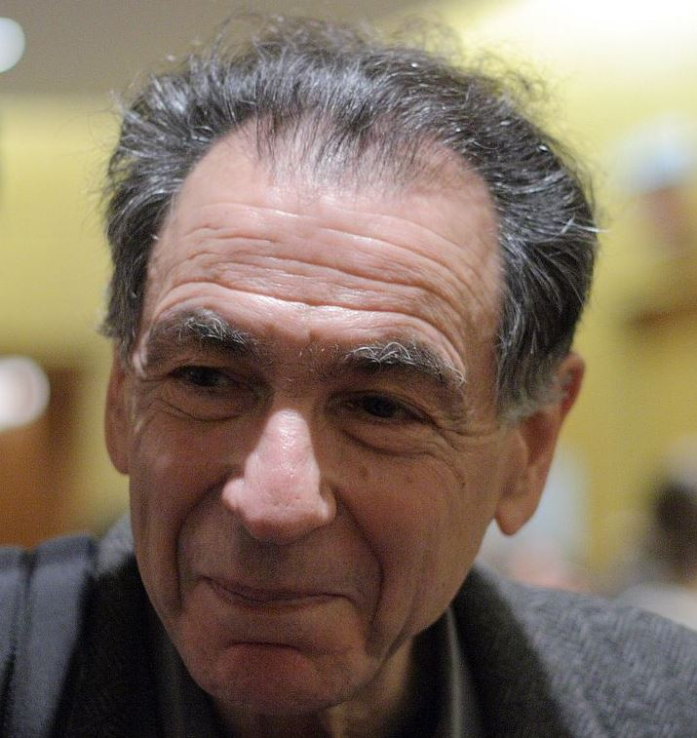
Ποιος είναι ο Paul Forman;
Μαθητής του Kuhn στο Berkeley
Συνεργάτης του Kuhn στο Archive for the History of Quantum Physics
Σημαντικό έργο στην ιστορία των φυσικών επιστημών
Το πρώιμο έργο του αποτελούνταν από ιδιαίτερα τεχνικές μελέτες της φυσικής των αρχών του 20^{ου} αιώνα.

Slide 32
Το άρθρο του Forman
«Το πολιτισμικό περιβάλλον της Δημοκρατίας της Βαϊμάρης, η αιτιότητα και η κβαντική θεωρία, 1918-1927: Η προσαρμογή των Γερμανών φυσικών και μαθηματικών σε ένα εχθρικό διανοητικό περιβάλλον,» Historical Studies in the Physical Sciences, 1971.
Συνδέει την απόρριψη της αιτιότητας στη φυσική κατά τη δεκαετία του 1920 με το κοινωνικό-πολιτισμικό περιβάλλον της δημοκρατίας της Βαϊμάρης.

Slide 33
Η περιρρέουσα ατμόσφαιρα στη Δημοκρατία της Βαϊμάρης
Η ξαφνική και μη αναμενόμενη ήττα των Γερμανών
Η γενικευμένη αίσθηση κρίσης
Η σύνδεση της ήττας με την παρακμή της επιστήμης και της τεχνολογίας
Αμφισβήτηση της ορθολογικότητας, της προόδου, της μηχανιστικής σκέψης, της αιτιότητας, του υλισμού
Νεορομαντισμός, ανορθολογισμός: θεοποίηση της ζωής, της διαίσθησης και της άμεσης εμπειρίας

Slide 34
Spengler, Η Παρακμή της Δύσης
Εμβληματικό βιβλίο με τεράστια επιρροή
Από το 1918 έως το 1926 πουλήθηκαν 100000 αντίτυπα.
Εκφράζει το Zeitgeist:
Η επιστήμη ταυτίζεται με την αρχή της αιτιότητας και οδεύει προς το τέλος της.

Slide 35
Η βασική θέση του άρθρου
«Υπάρχουν συντριπτικά στοιχεία που καταδεικνύουν ότι τα χρόνια μετά το τέλος του Α΄ Παγκοσμίου Πολέμου αλλά πριν από την ανάπτυξη μιας μη αιτιακής κβαντομηχανικής, που συντελέστηκε υπό την επίδραση διαφόρων «ρευμάτων σκέψης», πολλοί Γερμανοί φυσικοί, για λόγους που δευτερευόντως μόνο σχετίζονται με τις εξελίξεις στο δικό τους πεδίο, κράτησαν αποστάσεις από την αιτιότητα στη φυσική ή ακόμη και την αποκήρυξαν ρητά» (Forman 1971, σ. 3).

Slide 36
«οι Γερμανοί φυσικοί, που ξαφνικά λόγω της αλλαγής των κοινωνικών αξιών χάνουν την επιδοκιμασία και το κύρος που απολάμβαναν πριν και κατά τη διάρκεια του Α΄ Παγκοσμίου Πολέμου, εξωθούνται να αλλάξουν την ιδεολογία τους, ακόμη και το περιεχόμενο της επιστήμης τους προκειμένου να ανακτήσουν μια πιο ελκυστική δημόσια εικόνα» (σ. 121).
«τα πραγματικά προβλήματα της ατομικής φυσικής έπαιξαν δευτερεύοντα μόνο ρόλο [στην απόρριψη της αιτιότητας] … ο σημαντικότερος παράγοντας ήταν η κοινωνική και η διανοητική πίεση που ασκήθηκε στους φυσικούς ως μέλη της γερμανικής ακαδημαϊκής κοινότητας» (σ. 121).

Slide 37
Η μεθοδολογία και οι πηγές του Forman
Αιτιακή ιστορία:
«ο ιστορικός δεν μπορεί να επαναπαύεται με αόριστες και αμφίσημες εκφράσεις όπως ‘προετοίμασαν την πνευματική ατμόσφαιρα’ … , αλλά θα πρέπει να επιμένει σε μια αιτιακή ανάλυση, καταδεικνύοντας τις περιστάσεις υπό τις οποίες, καθώς και τις αλληλεπιδράσεις διά των οποίων, οι επιστήμονες συμπαρασύρθηκαν από τα διανοητικά ρεύματα» (σελ. 2).
Οι πηγές του σχετίζονται με την παρουσία των φυσικών στη δημόσια σφαίρα και όχι με τη θεωρητική η πειραματική πρακτική τους.

Slide 38
Το άρθρο του Forman και η κρίση των ‘60ς
Ψυχρός πόλεμος
Πόλεμος του Βιετνάμ (ναπάλμ, agent orange)
Μαζική εμπλοκή του στρατού στην επιστημονική έρευνα
Το οικολογικό κίνημα

Slide 39
Κριτική στη θέση Forman
Κατ’ αρχάς, δεν έχει αμφισβητηθεί η σύγκλιση πολιτισμικού περιβάλλοντος και φυσικής:
«Έχει ενδιαφέρον να παρατηρήσει κανείς ότι ακόμη και η φυσική, ένας κλάδος που δεσμεύεται αυστηρά από τα πειραματικά αποτελέσματα, οδηγείται σε μονοπάτια απολύτως παράλληλα με τα μονοπάτια των διανοητικών κινημάτων σε άλλους τομείς [της σύγχρονης ζωής]». Gustav Mie, από τον εναρκτήριο λόγο του ως Καθηγητή Φυσικής, Πανεπιστήμιο του Φράιμπουργκ, 26 Ιανουαρίου 1925.

Slide 40
Αδυναμίες του άρθρου
Υπήρχαν σημάδια κρίσης στη φυσική πριν τον 1^{ο} Π.Π.
Υπήρχαν σοβαροί λόγοι στο εσωτερικό της φυσικής που ώθησαν τους φυσικούς στην εγκατάλειψη της αιτιότητας.

Slide 41
Κριτική στη μηχανιστική προσέγγιση του Forman
Πολλοί φυσικοί (π.χ. Einstein, Planck, Schroedinger, Wien) δεν απέρριψαν την αιτιότητα. Χαρακτηριστική είναι η περίπτωση του Einstein:
νιώθω πολύ μεγάλο θαυμασμό για τη συμβολή της νεότερης γενιάς των φυσικών, που συγκεντρώνονται κάτω από την ονομασία «κβαντική μηχανική» … μόνο που πιστεύω ότι ο περιορισμός στους νόμους της στατιστικής θα είναι προσωρινός (Einstein, «Ansprache … an Prof. Planck», Forschungen und Fortschritte, 5 [1929], 248).

Slide 42
Η κρίση στη φυσική στη δεκαετία του 1920 δεν άγγιξε όλους τους φυσικούς το ίδιο.
Επηρέασε μόνο φυσικούς, όπως ο Bohr και οι «μαθητές» του, που εστίαζαν στα θεμέλια της φυσικής.
Αντίθετα, άφησε παγερά αδιάφορους φυσικούς, όπως ο Arnold Sommerfeld και οι μαθητές του, που είχαν μια πιο τεχνοκρατική αντίληψη για τη φυσική.
Επίσης, πολλοί φυσικοί (π.χ., οι Werner Heisenberg και Pascual Jordan) είχαν αρμονική σχέση με το πολιτισμικό τους περιβάλλον.
Συνεπώς, οι κοινωνικές & πολιτισμικές επιρροές δεν έχουν τον χαρακτήρα μηχανικών αιτίων.

Slide 43
Η επιρροή της θέσης Forman
Κλασικό παράδειγμα κοινωνιολογικής προσέγγισης στην ιστορία της νεότερης φυσικής
Σημείο αναφοράς της κοινωνικής κατασκευασιοκρατίας
Αφετηρία για άλλες ιστορικές μελέτες
James Cushing, Historical Contingency and the Copenhagen Hegemony, 1994.
Mara Beller, Quantum Dialogue, 1999.
Anne Harrington, Reenchanted Science: Ηolism in German Culture from Wilhelm II to Hitler, 1999

Slide 44
Σύγχρονες συζητήσεις για τη θέση Forman

